Slide 2
Unidade 3
LÍNGUA INGLESA – 8º ANO Conjunto 3

Slide 3
Entrevista
LÍNGUA INGLESA – 8º ANO Conjunto 3
A entrevista acontece oralmente e pode ser transcrita por escrito. Nesse último caso, a entrevista apresenta uma introdução para contextualizar o leitor sobre o assunto abordado e sobre o entrevistado. Na sequência, há perguntas e respostas.
As perguntas são escritas com algum destaque, como o negrito, para diferenciá-las das respostas. Além disso, o nome do entrevistador e do entrevistado pode aparecer antes de cada pergunta e resposta.

Slide 4
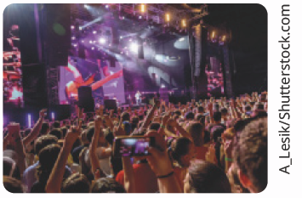
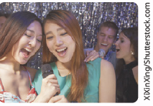
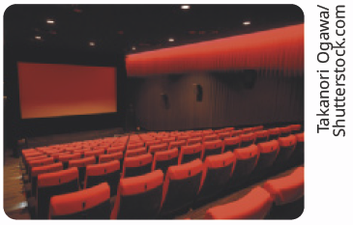
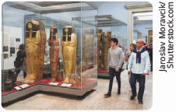
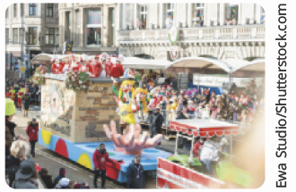
Tipos de entretenimento
LÍNGUA INGLESA – 8º ANO Conjunto 3
concert
karaoke
movies
museum
parade
play

Slide 5
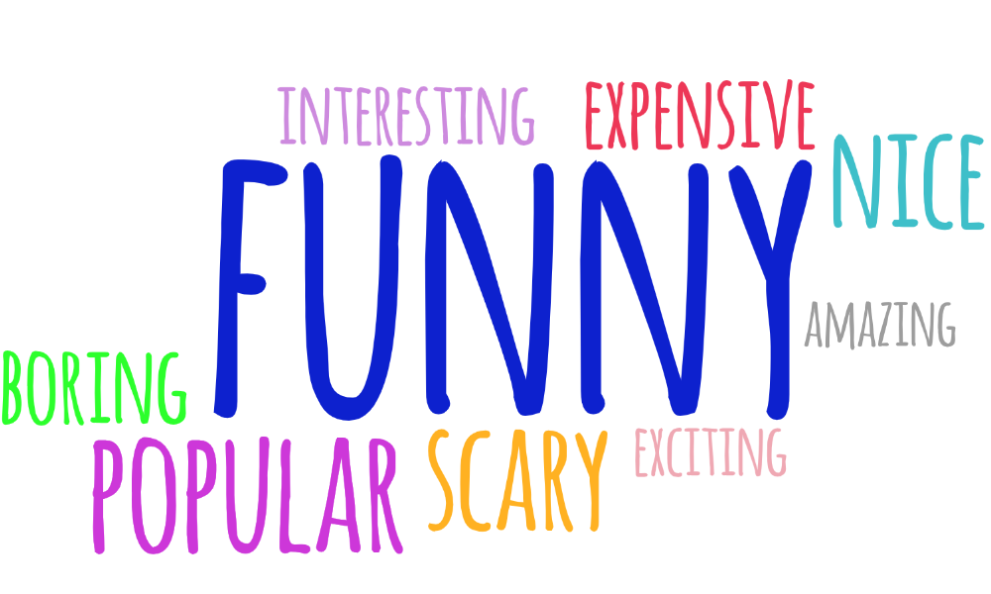
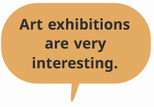
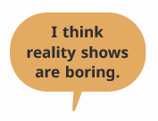
Adjetivos
LÍNGUA INGLESA – 8º ANO Conjunto 3
Os adjetivos são palavras que descrevem características de substantivos.

Slide 6
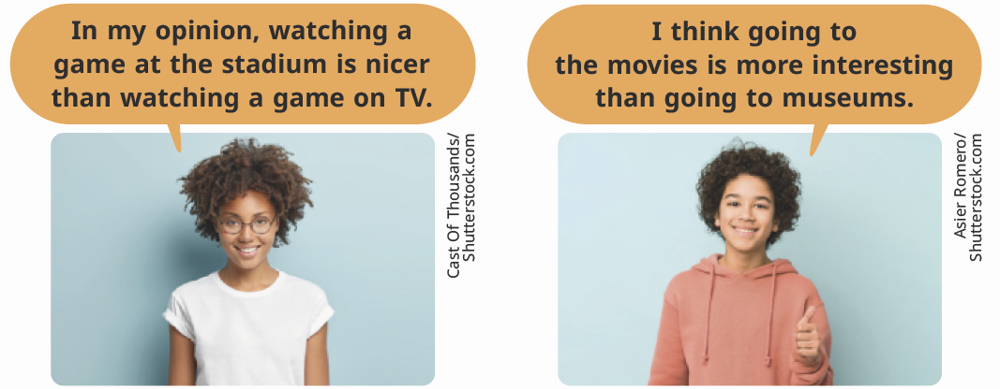
Comparativo
LÍNGUA INGLESA – 8º ANO Conjunto 3
O comparativo é utilizado para expressar comparação entre dois ou mais itens.

Slide 7
Comparativo
LÍNGUA INGLESA – 8º ANO Conjunto 3
Veja, a seguir, como os adjetivos curtos (até duas sílabas) se compõem quando usamos a forma comparativa.
+er
Na maioria dos adjetivos, adiciona-se -er ao final.
+r
Em adjetivos terminados em -e, -adiciona-se -r.
+ier
Em adjetivos terminados em consoante e -y, troca-se o -y por -ier.
+consoante +er
Em adjetivos terminados em CVC, duplica-se a última consoante e adiciona-se -er.
small - smaller
safe - safer
funny - funnier
big - bigger
Usa-se than após o adjetivo para conectar os itens sendo comparados.
Going to a parade is nicer than singing in a karaoke.

Slide 8
Comparativo
LÍNGUA INGLESA – 8º ANO Conjunto 3
Para expressar a forma comparativa em adjetivos longos (três ou mais sílabas), usa-se a palavra more e o adjetivo não sofre alterações.
Alguns adjetivos tem uma forma comparativa irregular.
more interesting
good - better
bad - worse
far - farther
more expensive
Utiliza-se than após o adjetivo para conectar os itens sendo comparados.
In Brazil, soap operas are more popular than talk shows.

